Slide 1
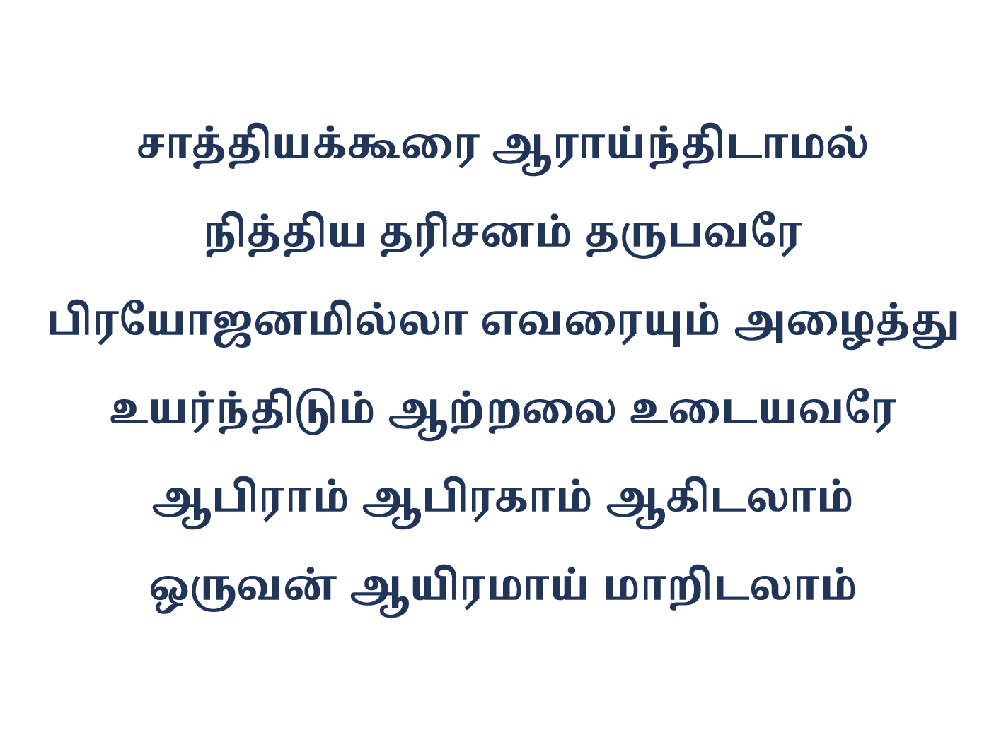
Notes:
Slide 1 - சாத்தியக்கூரை ஆராய்ந்திடாமல்
Slide 2 - ஒருவனாய் இருக்கையில்
Slide 3 - பார்வோனின் கூட்டம்
Slide 4 - சொன்னது எல்லாம்

Slide 2
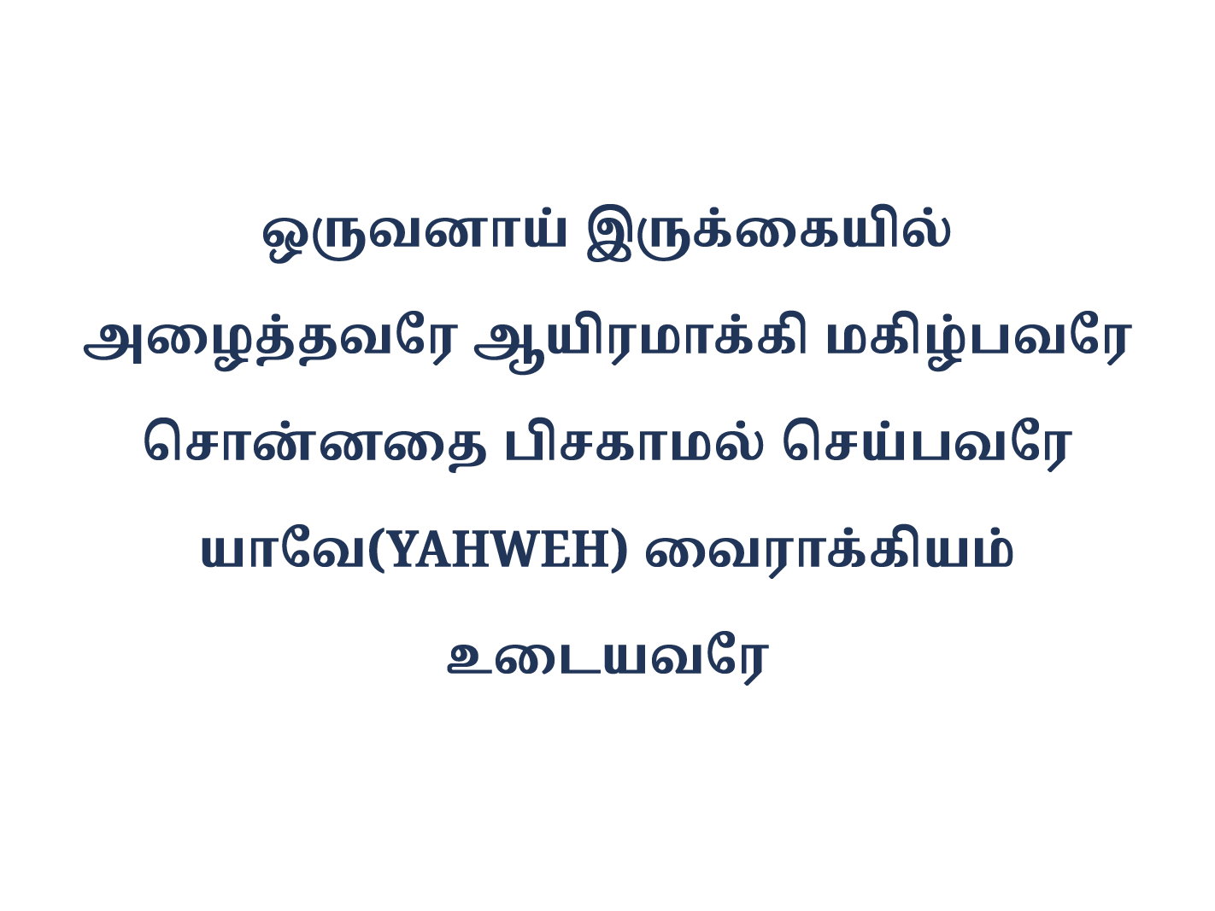
Notes:
Slide 1 - சாத்தியக்கூரை ஆராய்ந்திடாமல்
Slide 2 - ஒருவனாய் இருக்கையில்
Slide 3 - பார்வோனின் கூட்டம்
Slide 4 - சொன்னது எல்லாம்

Slide 3
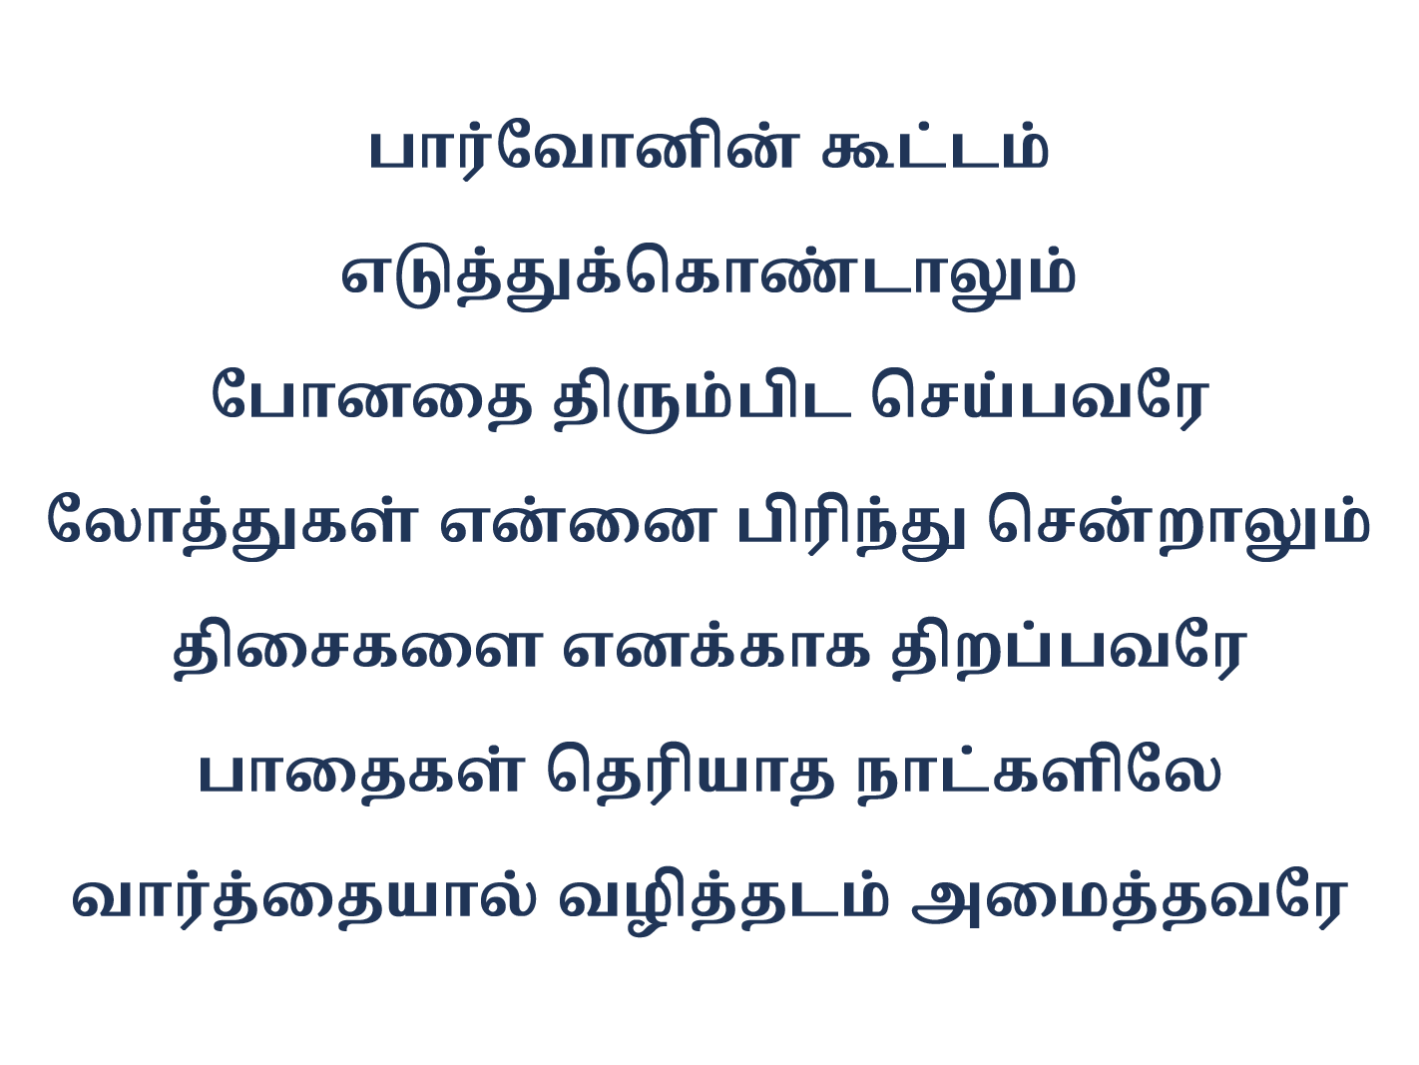
Notes:
Slide 1 - சாத்தியக்கூரை ஆராய்ந்திடாமல்
Slide 2 - ஒருவனாய் இருக்கையில்
Slide 3 - பார்வோனின் கூட்டம்
Slide 4 - சொன்னது எல்லாம்

Slide 4
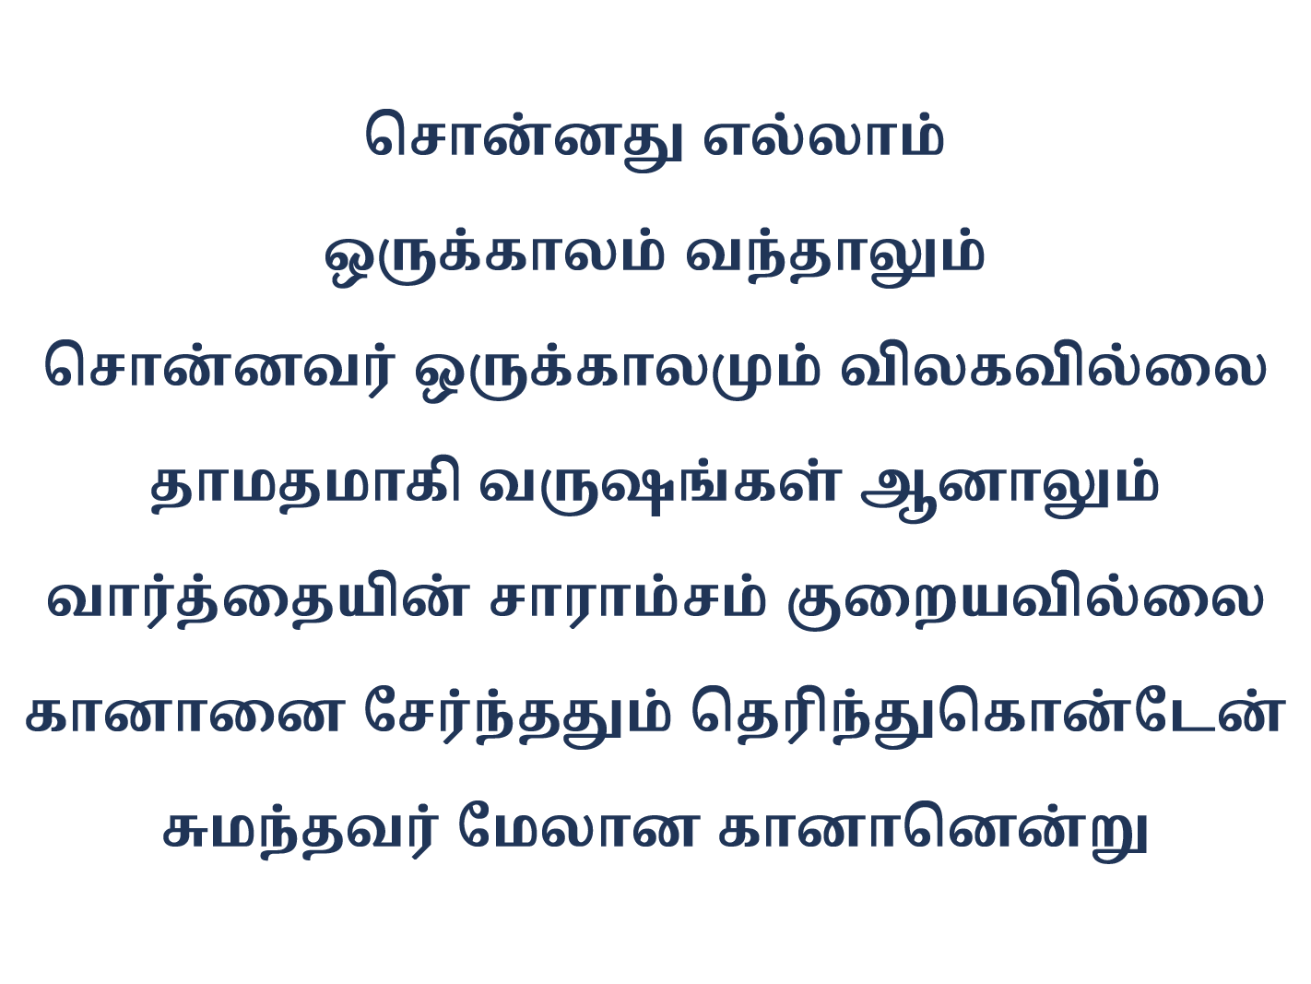
Notes:
Slide 1 - சாத்தியக்கூரை ஆராய்ந்திடாமல்
Slide 2 - ஒருவனாய் இருக்கையில்
Slide 3 - பார்வோனின் கூட்டம்
Slide 4 - சொன்னது எல்லாம்

